Slide 1






Konferencja naukowo-szkoleniowa , Kraków 28 IX 2017r.
„Raz, dwa, trzy… programujesz Ty. Kształcenie informatyczne i programowanie dla uczniów na wszystkich etapach edukacyjnych."
WSPOMAGANIE ROZWOJU SZKÓŁ W GMINIE MIEJSKIEJ KRAKÓW
Warsztat: Python rysuje – wizualizacja danych przy użyciu biblioteki Matplotlib
Prowadzący: Robert Bednarz

Slide 2
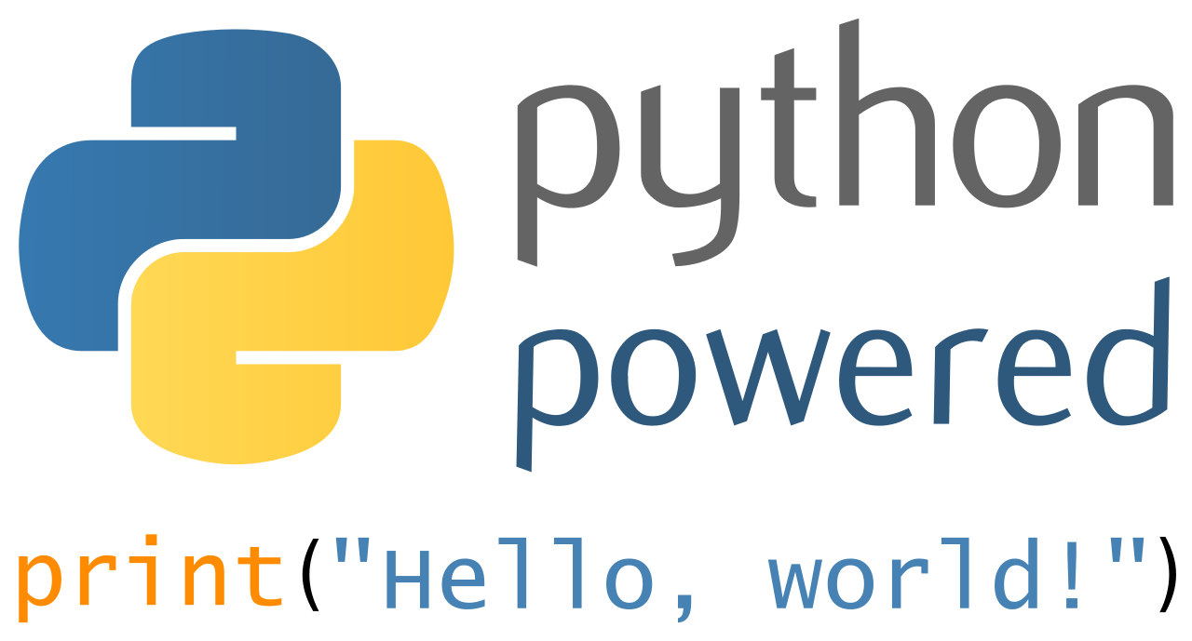
Python
Python to język programowania wysokiego poziomu ogólnego zastosowania
Łatwość uczenia się
Przejrzystość i zwięzłość kodu
Interaktywny interpreter
Obiektowość (łatwość użycia)
Rozbudowana biblioteka standardowa

Slide 3
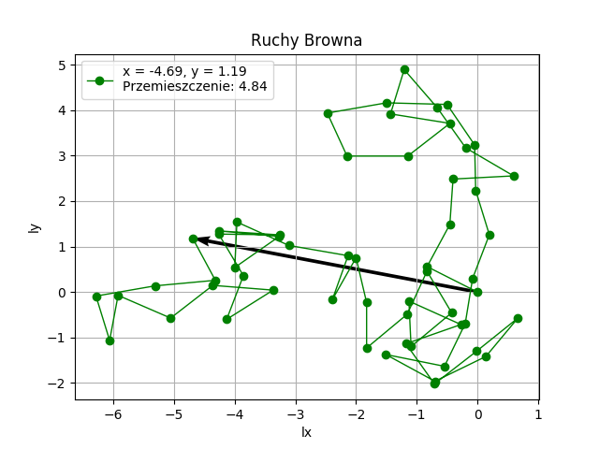
Matplotlib
Matplotlib to biblioteka Pythona pozwalająca wizualizować różnego rodzaju dane
Wykresy Matplotlib można zapisywać w wielu formatach, osadzać w aplikacjach lub na stronach WWW

Slide 4
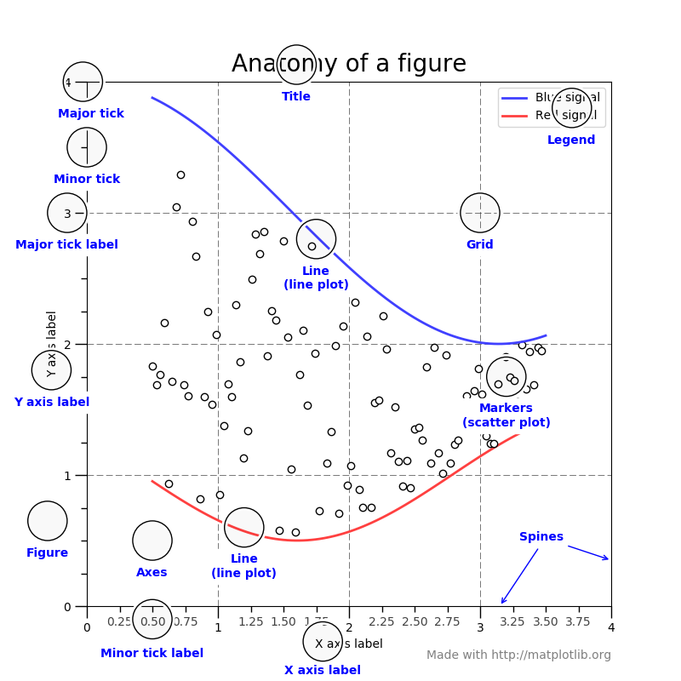
Figure – figura
Axes – obszary wykresu
Axis – osie x , y
Artists – obiekty wykresu
  lines – linie wykresu
  grid – siatka wykresu
  axis label – etykiety osi
  major, minor ticks – główne, pomocnicze znaczniki podziałki

Slide 5
Matplotlib, numpy, pyplot, pylab
matplotlib – to cała biblioteka
numpy – to biblioteka do obliczeń matematycznych
pyplot – to moduł rysujący, tworzy podstawowe elementy wykresu i pozwala obiektowo manipulować jego elementami
pylab łączy pyplot i numpy w jedno, ale nie jest polecany poza ew. użyciem interaktywnym

Slide 6
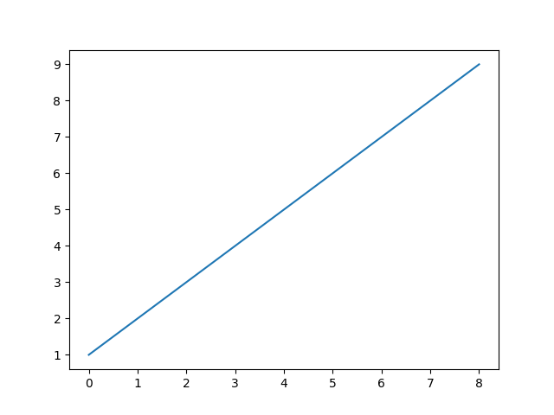
Style kodowania
import matplotlib.pyplot as plt
import numpy as np
x = np.arange(1, 10)
plt.plot(x, y)
plt.show()
x = np.arange(1, 10)
fig, ax = plt.subplots()
ax.plot(x)
plt.show()
from pylab import *
x = arange(1, 10)
plot(x)
show()

Slide 7
Materiały
matplotlib.org – strona główna biblioteki
python101.rtfd.io – wstęp do Matplotlib
github.com/lo1cgsan/matplotlib – repozytorium z przykładami

